Slide 2















Voorstellen
Ontwikkel en onderzoekspartners
Het innovatieplan is uitgevoerd met subsidies van het Ministerie van Volkshuisvesting en Ruimtelijke Ordening en Ministerie van Klimaat en Groene Groei uitgevoerd door Rijksdienst voor Ondernemend Nederland.

Slide 3
In deze presentatie
Inhoud
Programma samengevat
Belangrijke beslissingsmomenten
Resultaten
Uitdagingen in de markt
Volgende stap

Slide 4




Het programma
Van doel naar resultaat
DOELEN
Offer you can’t refuse
40% goedkoper renoveren
Voor 40% van de NL woningen
Complete schilrenovatie (aardgasvrij)
PROJECTEN
RESULTATEN
Uitvoering werk- en onderzoekpakketten

Slide 5
Het programma
Gewenste effecten
DOELEN
Offer you can’t refuse
40% goedkoper renoveren
Voor 40% van de NL woningen
Complete schilrenovatie (aardgasvrij)
EFFECTEN
Goedkoper
Snellere doorlooptijd
Schaalbaar
25.000 complete renovaties per jaar
PROJECTEN
RESULTATEN
Uitvoering werk- en onderzoekpakketten

Slide 6
Het programma
Invloed van de markt
DOELEN
Offer you can’t refuse
40% goedkoper renoveren
Voor 40% van de NL woningen
Complete schilrenovatie (aardgasvrij)
EFFECTEN
Goedkoper
Snellere doorlooptijd
Schaalbaar
25.000 complete renovaties per jaar
DE MARKT
Behoefte
Investeringsruimte
Vertrouwen
PROJECTEN
RESULTATEN
Uitvoering werk- en onderzoekpakketten

Slide 7
Het programma
Samengevat: Innoveren
Hoe opschalen?
Hoe technologie verbeteren?
Wie wil het kopen?

Slide 8
Belangrijke afslagen
De route naar opschaling
Hoe opschalen?
Voor
Future Factory
Vroeger
Nu
Maatwerk
Massa
Uitgaande van homogeen woningenbestand per woningtype
Massa Maatwerk
Vastgesteld woningenbestand
met afwijkingen binnen dezelfde woningtype
Hoe technologie verbeteren?
Verschuiving tijdens het programma

Slide 9
Belangrijke afslagen
Strategische keuze doelgroep
Wie wil het kopen?
Groot volume
Standaard woningen
Procesmatige aanpak.
N=1
Geen tot weinig repeterende opdrachten. Financiële situatie verschilt per geval.
Woning-corporaties
Particuliere woning- eigenaren
Particuliere verhuurders
Hoe opschalen?

Slide 10
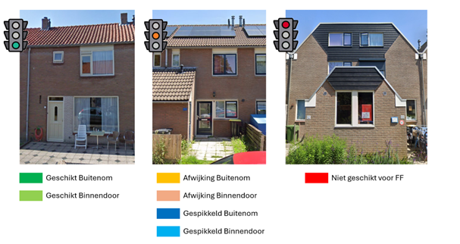
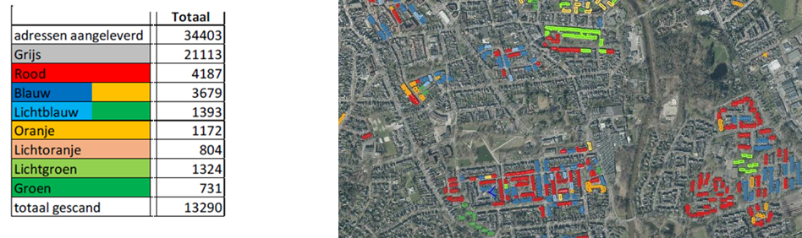
Belangrijke afslagen
Waarom Massa Maatwerk?
Op veel woningen blijkt dat de propositie past, maar er zijn ook uitdagingen.

Slide 11
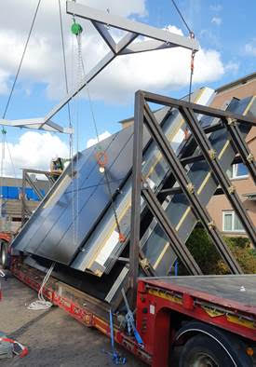
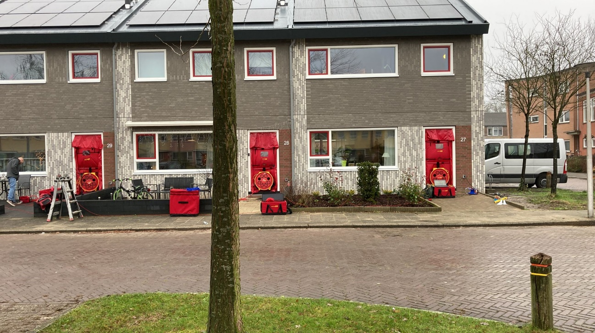
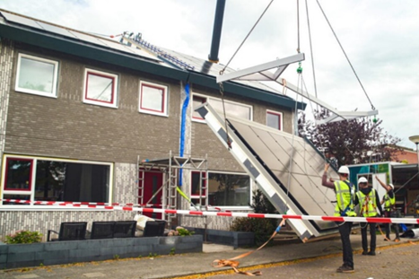
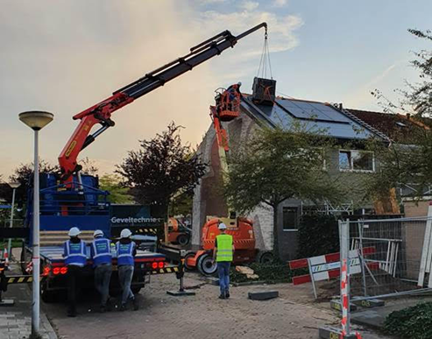
Resultaten
Stepelobrink

Slide 12
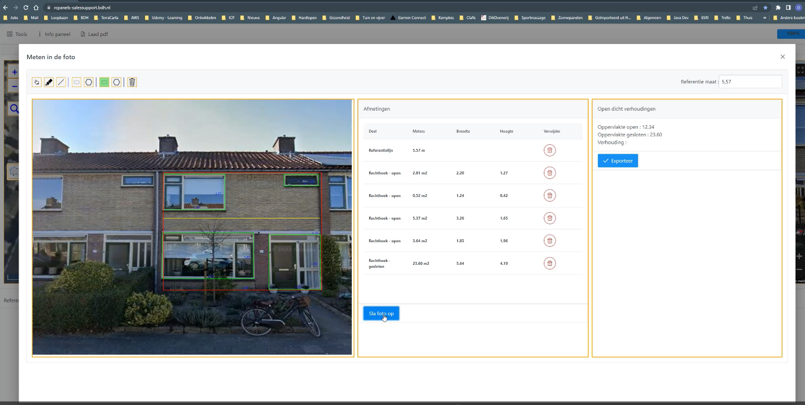
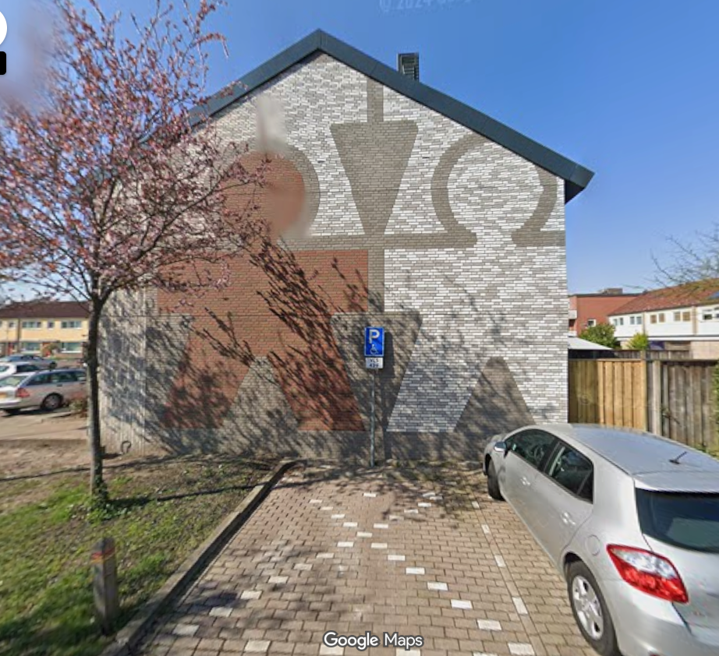
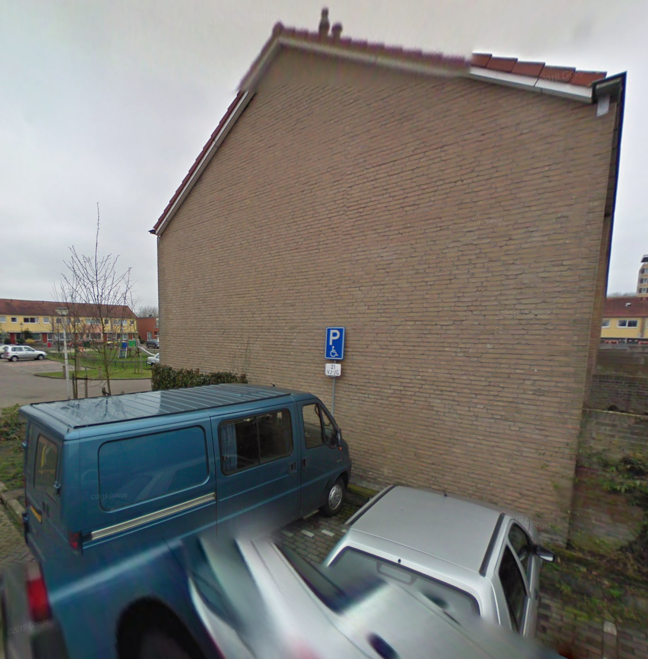
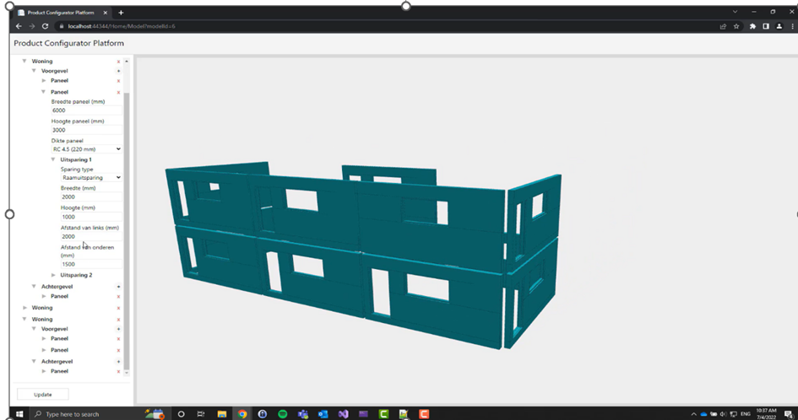
Resultaten
Digitalisering

Slide 13
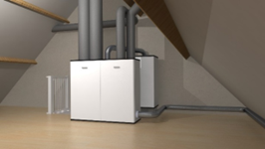
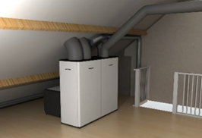
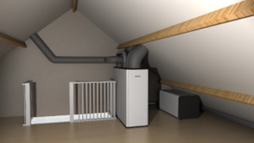
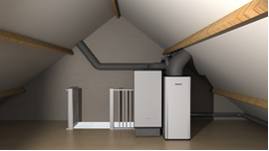
Resultaten
Modulair Inpasbare Energiemodule

Slide 14
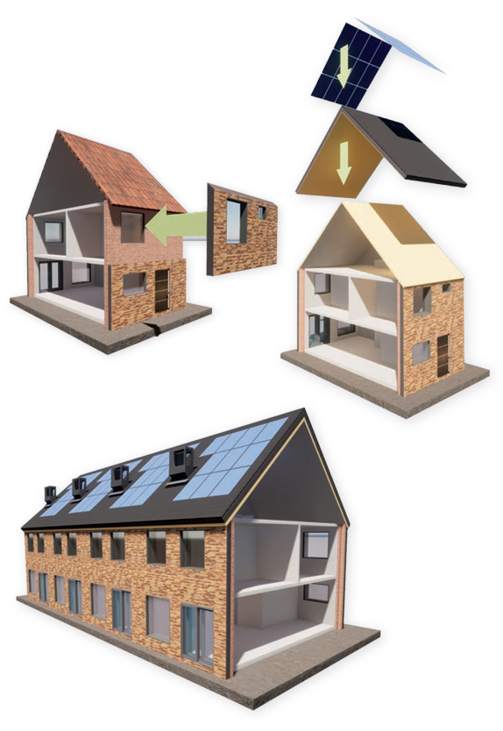
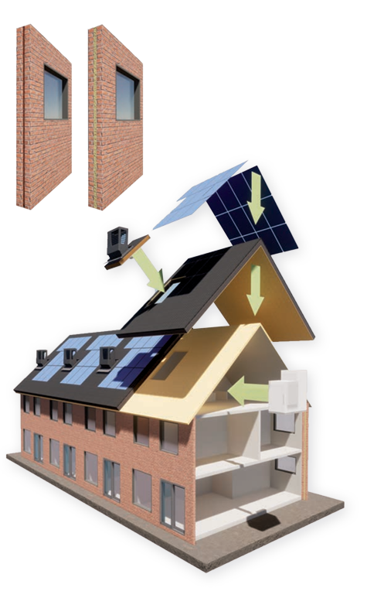
Resultaten
De proposities
Buitenom
Nieuw dak
Nieuwe gevel
Nieuwe installatie
Binnendoor
Nieuw dak
Nieuwe installatie
Gevel isolatie via spouw

Slide 15
Resultaten
Positie in de markt
Rc Panels
Dak en Gevel
Future Factory
Office
Itho Daalderop
Installatiemodule
Aannemer / Vastgoed Onderhoud Partij
Woningcorporatie
Overige
Componenten
Buro De Haan: Ondersteuning met Software voor Management, inmeten en fabrieksaansturing
Adviseurs en procesbegeleider: Eventueel

Slide 16
Externe beïnvloeding
Verschuiving van perspectief
2020 - 2025
Drijfveren voor aanschaf
Niet 2 á 3x de woning in komende 25 jaar.
Betaalbaar wonen voor de bewoner.
Investeringsruimte lijkt te ontstaan. Grootschalig renoveren is trending
Kansen om woningen in één keer aardgasvrij te maken.
Kansen voor opschaling
“Standaard” grondgebonden woningen
Gunstige markt
2025 - 2030
Uitdagingen voor aanschaf:
Financieel: Huurbevriezingsdans, Investeringsruimte onzeker. (ICR, LTV) + Split incentive.
Salderen kan niet meer ☹
Onzekerheid over warmtebron. Verleiding: nog maar een keer de CV vervangen?
Concurrentie met beschikbaarheid woningen (nieuwbouw)
Uitdagingen voor opschaling:
“Standaard” grondgebonden woningen grotendeels al na- geïsoleerd. (NPA)
Renovatie hangt samen met onderhoudscontracten en vaste renovatiepartners.

Slide 17
Hoe nu verder?
Geloven we er nog in?
JA!
Fabrieken in de startblokken
Massa maatwerk goed mogelijk
Woningen aardgasvrij in 2050
Componenten afzonderlijk te leveren*
Prijs all-in-one renovatie is competitief
Geopolitieke ontwikkelingen versnellen urgentie

Slide 18
Effecten
Behaalde doelen
Doel
40% goedkoper | Nabij, Benchmarking t.o.v. 5,5 jaar geleden ondanks prijs- en loonstijgingen. Behaalde voordeel van schaalgrootte en behulp van digitalisering. Esthetische vrijheid voegt ook waarde toe.
40% van de NL woningen | Ja, mogelijk met het principe van Massa Maatwerk
Complete schilrenovatie (Aardgasvrij) | Ja A+++ of A++++ woning.
Effect
25.000 woningen per jaar | Capaciteit haalbaar op termijn, indien gunstige marktomstandigheden. Halverwege het programma afgeschaald naar meerdere productielocaties van 5000 stuks. Realistischer in volatiele markt en geleerde lessen uit INDU-ZERO. Bestaande Fabrieken klaar voor opschaling naar 5k.

Slide 19
Hoe nu verder?
Ontwikkeld door Future Factory
1. Beoordeling RVO
2. Publicatie Rapport
3. Start Future Factory Office

Slide 20

Hoe nu verder?
Nieuwsgierig geworden?
www.future-factory.nl

Slide 21
Bedankt voor jullie interesse.
Het innovatieplan is uitgevoerd met subsidies van het Ministerie van Volkshuisvesting en Ruimtelijke Ordening en Ministerie van Klimaat en Groene Groei uitgevoerd door Rijksdienst voor Ondernemend Nederland.

